Slide 1
Andrzej Sołtan
Osiągnięcia
Aleksander Stefański
Mateusz Kołodziejski

Slide 2
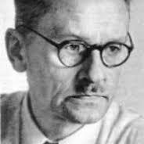
1
Rozprawa doktorska, dotyczącą widma promieniowania rtęci

Slide 3
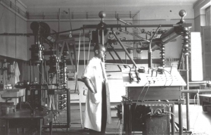
2
Andrzej Sołtan stworzył jeden z pierwszych polskich akceleratorów.

Slide 4
Czym jest akcelerator?
Akcelerator – urządzenie służące do przyspieszania cząstek elementarnych lub jonów do prędkości bliskich prędkości światła w próżni. Cząstki obdarzone ładunkiem elektrycznym są przyspieszane w polu elektrycznym. Do skupienia cząstek w wiązkę oraz do nadania im odpowiedniego kierunku używa się odpowiednio ukształtowanego, w niektórych konstrukcjach także zmieniającego się w czasie, pola magnetycznego lub elektrycznego. Obiekt bombardowany przez przyspieszone cząstki nazywany jest tarczą lub target (ang. 'cel'). Najprostszymi urządzeniami do przyspieszania cząstek są działa elektroniczne, które stosuje się w kineskopach i generatorach promieniowania rentgenowskiego.

Slide 5
Dziękujemy za uwagę.

